Slide 1
DOTAČNÍ PRÁVO
Petr Mrkývka 2017

Slide 2
Dotace terminus technicus
RP – státní: peněžní prostředky státního rozpočtu, státních finančních aktiv nebo Národního fondu poskytnuté právnickým nebo fyzickým osobám na stanovený účel,
RP – územní: peněžní prostředky poskytnuté z rozpočtu územního samosprávného celku, městské části hlavního města Prahy, svazku obcí nebo Regionální rady regionu soudržnosti právnické nebo fyzické osobě na stanovený účel, …
Obecně: dotace = účelově vázané peněžní prostředky entity A poskytnuté entitě B
Veřejnoprávní: veřejné fondy, veřejné rozpočty …
Soukromoprávní – entita A: nadace, fundace …

Slide 3
Dotace vs. subvence
Promiskuitní používání pojmů v literatuře
Chybí obecná legální definice
Obecně subvence širší pojem než dotace
Tendence: subvence = dotace sensu largo ⇒ dotační právo
Subvence: z veřejných zdrojů poskytnutý finanční příspěvek nebo jakákoli jiná přímá či nepřímá finanční podpora nebo dotace z těchto zdrojů a úleva od daňové nebo jiné povinnosti, která přináší výhodu příjemci subvence
Návratná finanční výpomoc
Dotace s obecným účelem
Výdaj veřejného fondu (rozpočtu) – entity A ⇒ Příjem (výhoda + riziko) entity B = riziko porušení rozpočtové kázně

Slide 4
Dotační právo
Veřejná finanční činnost
Veřejné finance
Segment finanční správy – správa veřejných výdajů
Dotační právo – právo veřejných výdajů
Derivát rozpočtového práva
Subsystém finančního práva, fiskální části,
Inkorporace finančněprávních norem – možná kodifikace, problémy ./.

Slide 5
Systémové sjednocení předmětu regulace
Podobná situace jako v případě berního práva – daň sensu largo
Dotace sensu largo, subvence, veškeré výdaje (?)
Terminologická promiskuita – dotace, příspěvek, výpomoc, podpora …
Sjednocení úpravy – obecná kodifikace veřejných financí
Rezortní financování x účelové financování x temporální meze
Fiskální federalizmus není překážkou pro obecnou kodifikaci práva veřejných financí, resp. rozpočtového práva včetně dotačního práva

Slide 6
Systémové sjednocení metody regulace
Obecné právní rámce veřejných výdajů mohou být považovány za překážku elasticity veřejných peněžních fondů, které by měly mít schopnost pružně reagovat na potřeby související s realizací funkcí státu, veřejné samosprávy a veřejného sektoru vůbec.
Elasticita fondů / elasticita trhu ⇒ schopnost řešit nastalé situace bez legislativních změn x nepřípustná elasticita příjmů – konstituční garance (čl. 11 odst. 5 LZPS), x meze veřejného dluhu (konstitucionalizace, unifikace mezí)
Pestrost metod poskytování dotací – pestrost realizace dotačního práva

Slide 7
Veřejný sektor a trh
Prostředí činnosti soukromého sektoru – trh
Prostředí činnosti veřejného sektoru – prostředí politické
Odlišné mechanizmy
Veřejné výdaj jsou vázány na plnění funkcí veřejného sektoru, kde primární je zajištění poskytování veřejných statků.
Vykrytí materiálního základu je věcí politiky, následně pak eventuálně práva.
Limity ./.

Slide 8
Limity volnosti veřejných výdajů
Politické,
Ekonomické
i
Právní,
ale i
Etické.

Slide 9
Omezení politické volnosti rozhodování o veřejných výdajích
Zejména:
předepsanou rozpočtovou skladbou a rozpočtovými pravidly,
hypotetickými příjmy pro plánované období,
politickými a někde i právními maximy deficitu a veřejného dluhu,
skladbou funkcí veřejného sektoru a veřejných statků,
rozpočtovými maximy,
mandatorními výdaji,
pravidly pro zadávání veřejných zakázek a koncesními pravidly (PPP)
pravidly veřejné podpory etc.

Slide 10
Finanční závazky veřejného sektoru
Mandatorní – výdaj garantovaný zákonem, právní nárok beneficienta bez dalšího
Programové – užití veřejných prostředků prostřednictvím subvenčních titulů – nárokové, nenárokové, soutěžní
Z veřejnoprávních smluv (§ 159 a násl. SŘ)
Ze soukromoprávních smluv – civilistické, pracovněprávní

Slide 11
Smluvní závazky ve veřejném sektoru
Rovnost účastníků – smlouva! Neexistence zvýhodnění veřejného sektoru, naopak
statut veřejnoprávního subjektu ⇒ omezuje smluvní volnost, na příklad:
zákonem nebo na základě zákona vymezenou působností,
požadovaným souladem závazku a rozpočtově či jinak určenému účelu,
veřejnoprávní procedurou schválení závazku,
zákonem nebo na základě zákona stanoveným procesem výběru kontrahenta.

Slide 12
Veřejný sektor - societas oeconomica
Homo oeconomicus – relativní, interpretace jednání soukromoprávní entity – ekonomická analýza práva (…)
Veřejný sektor - societas oeconomica – maximální povinnost ⇒
nakládání s veřejnými penězi se musí mimo jiné řídit také zásadou:
hospodárnosti,
účelovosti,
bezpečnosti,
veřejnosti,
efektivnosti.

Slide 13
Zákon o finanční kontrole (320/2001 Sb. …) §4/1
Hlavními cíli finanční kontroly je prověřovat
a) dodržování právních předpisů a opatření přijatých orgány veřejné správy v mezích těchto předpisů při hospodaření s veřejnými prostředky k zajištění stanovených úkolů těmito orgány,
b) zajištění ochrany veřejných prostředků proti rizikům, nesrovnalostem nebo jiným nedostatkům způsobeným zejména porušením právních předpisů, nehospodárným, neúčelným a neefektivním nakládáním s veřejnými prostředky nebo trestnou činností,
c) včasné a spolehlivé informování vedoucích orgánů veřejné správy o nakládání s veřejnými prostředky, o prováděných operacích, o jejich průkazném účetním zpracování za účelem účinného usměrňování činnosti orgánů veřejné správy v souladu se stanovenými úkoly,
d) hospodárný, efektivní a účelný výkon veřejné správy.

Slide 14
Premisa
Smluvní závazky jsou sice vázány na veřejné rozpočty, ale nároky z těchto závazků jsou nároky ze smluv, nikoliv však z rozpočtu.
Možnost soudního vymožení pohledávky za veřejným sektorem
Občanský zákoník § 1/1:
„Ustanovení právního řádu upravující vzájemná práva a povinnosti osob vytvářejí ve svém souhrnu soukromé právo. Uplatňování soukromého práva je nezávislé na uplatňování práva veřejného.“
Odpovědnost za nedodržení pravidel nakládání s veřejnými prostředky v rámci daného smluvního vztahu (?) – srovnej § 38/3 obecního zřízení – neplatnost právního jednání

Slide 15
Nesmluvní finanční závazky
Normativní finančněprávní akt
Individuální finančněsprávní akt
Pravidla čerpání – heteronomní akt – „příručka“ – podobnost k všeobecným obchodním podmínkám
Pravidla čerpání – smlouva
IFA – obecná pravidla z NFPA, smlouva, příručka …. Riziko porušení rozpočtové kázně (disciplína ve veřejných financích) – drastické následky (vrácení prostředků, sankční odvod …, trestněprávní odpovědnost) x zákon o řízení a kontrole ve veřejných financí (neschválen po vetu Senátu) –měl nahradit zákon o finanční kontrole …
Problém nároku – na poskytnutí dotace …. není právní nárok, ale …

Slide 16
Proces rozhodování o IFA
Správní řád
Rozpočtová pravidla
Vyloučení správního řádu z dotačních titulů
Opravný prostředek - není právní nárok x rozhodování veřejné správy ⇒ obecné zásady činnosti veřejné správy § 2 – 8 správního řádu!
PROBLÉM: fiskální a časové meze, nutná tvorba technických rezerv na financování úspěšným stěžovatelům … PRÁVNÍ STÁT x etická satisfakce

Slide 17
Dotační právo - systém
Právo hmotné, procesní, organizační
Obecná část, zvláštní část
Rezortní financování ⇒ různorodost titulů, poskytovatelů, procesů, následků…
Pravidla zdrojů – tuzemské, unijní, z mezinárodních smluv … ⇒ -“-

Slide 18
Materiální prameny dotačního práva
Rozpočtová pravidla sensu largo
Zákony upravujících státní fondy
Dotace v cca 220 zákonech!

Slide 19
VEŘEJNÉ FONDY

Slide 20
Pojem „veřejný fond“
Laštovka (1927): „Veřejný fond je samostatné, účelům veřejné správy věnované jmění“ (Slovník veřejného práva)
Právní subjektivita
Konglomerát veřejného majetku
Účel

Slide 21
Charakteristika
Součást veřejných financí
Součást veřejných rozpočtů
Alternativní financování x přímé dotace z rozpočtu
Přímá kontrola veřejnou mocí – parlament, vláda, ministerstvo

Slide 22
Kategorie veřejných fondů
Veřejné fondy sensu largo:
Státní rozpočet, územní rozpočty, rozpočty komor
Státní fondy
Národní fond
Účelové fondy ÚSC a jiných VP korporací
Netržní fondy (veřejné pojistné fondy)
Zajišťovací fondy

Slide 23
STÁTNÍ FONDY

Slide 24
Pojem a charakteristika
Legální definice: Ø
Právnická osoba zřízená zákonem
Účelové veřejné fondy dotací vázané na státní rozpočet
Obligatorní název „státní fond“
Obecná úprava: ZRP (218/2000 Sb.) § 28

Slide 25
Zákon o státním fondu - konstrukce
Zřízení fondu – název státního fondu
Stanovení orgánu působnosti
Finanční zdroje
Způsob použití
Způsob financování správních výdajů

Slide 26
Správní výdaje
Výdaje spojené s činností zaměstnanců
Úhrady členům orgánů sf stanovené zákonem
Správní výdaje financované z dotací ze státního rozpočtu: pravidla hospodaření oss

Slide 27
Stávající státní fondy
SF rozvoje bydlení
SF životního prostředí
SF kultury
SF dopravní infrastruktury
SF kinematografie
Státní zemědělský intervenční fond

Slide 28
Historické státní fondy
Státní fond pro podporu a rozvoj české kinematografie
Státní fond pro zúrodnění půdy
Státní fond ochrany ovzduší
Státní fond ochrany vod
Státní meliorační fond …

Slide 29
Nerealizované fondy
Státní fond obnovy vodohospodářské infrastruktury (návrh Asociace krajů ČR – 2008)
Státní fond rozvoje lesního hospodářství (poslanecký návrh 2002)

Slide 30
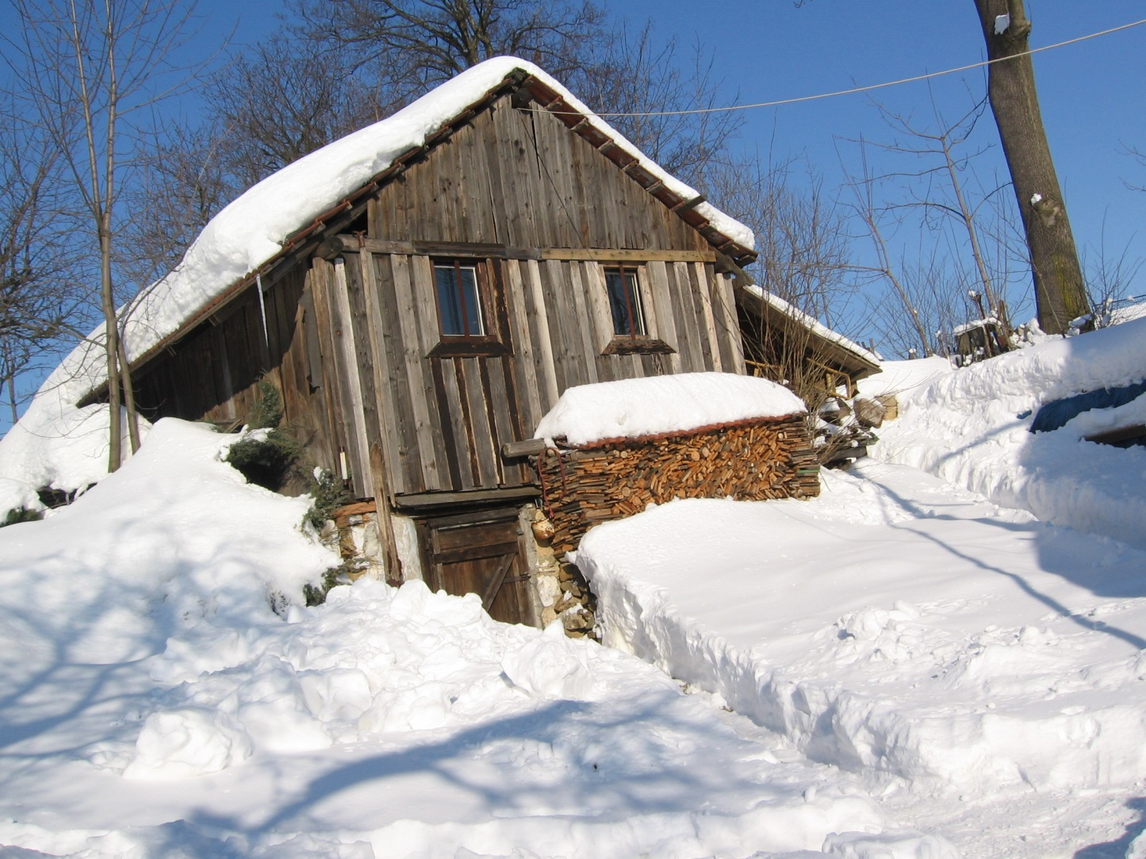
STÁTNÍ FOND ROZVOJE BYDLENÍ

Slide 31
Vznik: 21.6.2000 Sídlo: OLOMOUC
Úprava: 211/2000 Sb.
Účel: podporovat rozvoj bydlení v ČR v souladu s koncepcí bytové politiky schválenou vládou České republiky a udržitelný rozvoj obcí, měst a regionů v souladu s veřejným zájmem
Správce: MMR
Statut: http://www.sfrb.cz - upravuje podrobnosti o činnosti Fondu a o jeho vnitřní organizaci.

Slide 32
Hlavní úkoly fondu

Slide 33
1. Fond hospodaří s finančními prostředky určenými na podporu bydlení v České republice v souladu s koncepcí bytové politiky schválenou vládou České republiky a na udržitelný rozvoj obcí, měst a regionů v souladu s veřejným zájmem.

Slide 34
2. Fond podporuje soukromé a obecní investice do výstavby bytů, oprav a modernizace bytů a výstavby technické infrastruktury a financuje projekty za účelem realizace cílů veřejné politiky v oblasti bydlení a rozvoje obcí, měst a regionů.

Slide 35
3. K plnění úkolů užívá fond své finanční zdroje v souladu s § 3 zákona a v souladu s nařízením vlády, kterým jsou stanoveny podmínky poskytování státní podpory bydlení podle jednotlivých programů.

Slide 36
4. Podle programů rozděluje Fond finanční prostředky určené na podporu bydlení a rozvoje obcí, měst a regionů a sjednává za tím účelem smlouvy s bankami, obcemi i s jednotlivými příjemci podpory.

Slide 37
5. Fond rozděluje příspěvky z poskytnutých prostředků příslušných fondů Evropské unie podle schválených projektů se zabezpečeným kofinancováním.

Slide 38
6. Fond poskytuje poradenské služby v oblasti realizace programů poskytování státní podpory v oblasti bydlení a rozvoje obcí, měst a regionů.

Slide 39
7. Fond analyzuje situaci v bydlení a účinnost státní podpory bydlení a navrhuje Ministerstvu pro místní rozvoj opatření v oblasti bytové politiky.

Slide 40
8. Fond realizuje nástroje finančního inženýrství s využitím prostředků strukturálních fondů prostřednictvím výkonu činnosti Holdingového fondu a Fondů rozvoje měst.

Slide 41
Příjmy fondu
dotace ze státního rozpočtu,
příjem z vydaných dluhopisů,
výnosy z dluhopisů a hypotečních zástavních listů nakoupených v souladu se ZSFRB,
splátky z poskytnutých úvěrů včetně příslušenství,
úroky z vkladů, penále, pojistná plnění a jiné platby získané v souvislosti s použitím prostředků Fondu,
výnosy z veřejných sbírek organizovaných Fondem, dary a dědictví ve prospěch Fondu,
prostředky z fondů EU,
přijaté půjčky a úvěry,
splátky půjček poskytnutých do fondů obcí na opravy, modernizaci a rozšíření bytového fondu a do fondu rozvoje měst,
další příjmy, pokud tak stanoví zvláštní zákon

Slide 42
Programy a podpory
Program 150 – Úvěr 150000 pro mladé do 36 let za 2%
Program JESSICA - (Joint European Support for Sustainable Investment in City Areas) - nízkoúročené dlouhodobé úvěry na revitalizaci deprivovaných zón měst s IPRM = nástroj urbánní politiky, zajišťuje koordinaci odvětvových a územních politik ve městech - problémové území ve vybraných městech, které je typické řadou negativních jevů …
Úvěry na opravy a modernizace – Panel 2013+
Úvěry na výstavbu nájemních bytů – Program Výstavby
Programy Pro obce: Úvěry na modernizaci bytů
Program ŽIVEL: Obnova obydlí po živelní pohromě
Program Záruk: záruky za splácení úvěrů na výstavbu nájemních bytů (NV 370/2004 Sb.)

Slide 43

STÁTNÍ FOND ŽIVOTNÍHO PROSTŘEDÍ

Slide 44
Vznik: 1991 (spojení SF ochr.ovzduší + SF ochr. vod)
Úprava: 388/1991 Sb.
Správce: MŽP
Statut: www.sfzp.cz
Sídlo: Praha

Slide 45
Hlavní úkoly SFŽP
příjem žádostí o podporu na projekty zlepšující životní prostředí a s tím spojenou konzultační a poradenskou činnost,
vyhodnocování žádostí a přípravu návrhů pro jednání Rady Fondu a Rozhodnutí ministra,
zajišťování smluvní agendy pro poskytování podpory, agendu smluvního ručení za poskytované půjčky,
uvolňování finančních prostředků příjemcům podpory včetně průběžného sledování účelu použití prostředků,
závěrečné vyhodnocování využití poskytnutých prostředků a dosažených ekologických efektů a případně stanovení a vymáhání sankcí při nedodržení smluvních podmínek pro poskytnutí podpory nebo porušení rozpočtových pravidel.

Slide 46
Příjmy fondu
Ekologické daně sensu largo = poplatky, odvody, úhrady – dělené daně (ne energetické daně!)
pokuty uložené orgány správce Fondu a Českou inspekcí životního prostředí za porušení předpisů a opatření k ochraně životního prostředí,
peněžní příjmy z postihu žadatelů za neoprávněné použití nebo zadržení prostředků Fondu,
dotace ze státního rozpočtu,
podíly na výnosu daní,
úvěry od právnických osob,
příspěvky od tuzemských a zahraničních právnických a fyzických osob,
další příjmy stanovené obecně závaznými právními předpisy v jednotlivých úsecích životního prostředí.

Slide 47
Příklady programů SFŽP
Výkupy pozemků ve zvláště chráněných územích, jejich ochranných pásmech a VKP
Program podpory environmentálního vzdělávání, osvěty a poradenství
Program podpory obcí ležících v regionech národních parků
Program na podporu systému pro nakládání s autovraky
Program pro vítěze ocenění Zelená stuha a Zelená stuha ČR – péče o zeleň a životní prostředí
Program podpory ozdravných pobytů pro děti se zhoršenou kvalitou ovzduší
Společný program na výměnu kotlů
Program podpory zeleně do měst a obcí
Program na zavádění nízkoemisních zón
Ekologické zpracování autovraků

Slide 48
Nová zelená úsporám
www.novazelenausporam.cz
program Ministerstva životního prostředí administrovaný Státním fondem životního prostředí ČR zaměřený na úspory energie a obnovitelné zdroje energie v rodinných a bytových domech

Slide 49

STÁTNÍ FOND DOPRAVNÍ INFRASTRUKTURY

Slide 50
Vznik: 1.7.2000
Úprava: 104/2000 Sb.
Správce: MD
Statut: www.sfdi.cz/statut.htm
Sídlo: Praha

Slide 51
Hlavní úkoly SFDI
rozvoj, výstavba, údržba a modernizace silnic a dálnic, železničních dopravních cest a vnitrozemských vodních cest.
financování výstavby a údržby
Podpora průzkumných a projektových prací, studijní a expertní činnosti zaměřené na dopravní infrastrukturu

Slide 52
Příjmy SFDI
převody výnosů z privatizovaného majetku, které jsou příjmem České republiky a s nimiž přísluší hospodařit Ministerstvu financí,
výnos silniční daně podle zvláštního právního předpisu,
podíl z výnosu spotřební daně z minerálních olejů,
výnosy z časového poplatku a nevrácených kaucí,
výnosy z mýtného a propadlých kaucí,
výnosy z cenných papírů nebo veřejných sbírek organizovaných Fondem,
úvěry, úroky z vkladů, penále, pojistná plnění a jiné platby od fyzických a právnických osob,
převody výnosů z příjmů vyplývajících pro stát z koncesionářských smluv na výstavbu, provozování a údržbu dopravní infrastruktury,
příspěvky z Evropských fondů,
dary a dědictví,
dotace ze státního rozpočtu,
převody části výnosů z pokut uložených za správní delikty v souvislosti s provozováním vozidla, které při kontrolním vážení překročí nejvyšší povolenou hmotnost nebo jiné hmotnostní poměry podle zvláštního právního předpisu, a náhrada nákladů vážení podle zvláštního právního předpisu.

Slide 53
Programy SFDI
Příspěvky na průzkumné a projektové práce, studijní a expertní činnosti zaměřené na výstavbu, modernizaci a opravy silnic a dálnic, dopravně významných vodních cest a staveb celostátních a regionálních drah
Příspěvky pro naplňování programů zaměřených ke zvýšení bezpečnosti dopravy a jejího zpřístupňování osobám s omezenou schopností pohybu a orientace
Příspěvky na výstavbu a údržbu cyklistických stezek

Slide 54
2016
Program „Nové technologie“
Program „Cyklostezky“
Program „Bezpečnost“

Slide 55
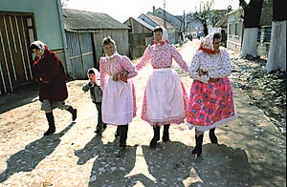
STÁTNÍ FOND KULTURY

Slide 56
Vznik: 1.7.1992
Úprava: 239/1992 Sb.
Správce: MK
Statut: http://www.mkcr.cz/statni-fondy/statni-fond-kultury-cr/
Sídlo: Praha

Slide 57
Hlavní účel SFK
Podpora české kultury
Ediční počiny v oblasti periodických i neperiodických publikací
Obnova a udržování kulturních památek a sbírek
Výstavní a přednášková činnost
Propagace české kultury v zahraničí
Etc.

Slide 58
Příjmy SFK
Výnosy z majetkových účastí (mimo film)
Výnosy z cenných papírů
Veřejné sbírky
Loterie
Výnosy z prodeje pohlednic, plakátů ….
Dotace ze SR

Slide 59
Programy SFK
Církve a náboženské společnosti
Literatura a knihovny
Média a audiovize - kinematografie a média
Média a audiovize - podpora menšin
Muzea, galerie a ochrana movitého dědictví
Památky
Zahraničí
Profesionální umění
Regionální a národnostní kultura
Podpora příspěvkem dle účelu viz výše

Slide 60
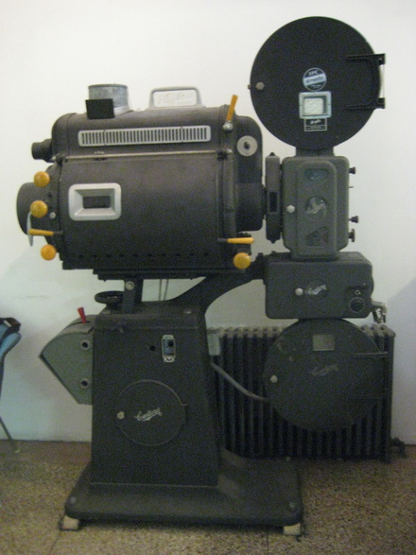
STÁTNÍ FOND KINEMATOGRAFIE

Slide 61
STÁTNÍ FOND KINEMATOGRAFIE
Vznik: 1.1.2013
Úprava: 496/2012 Sb. (zákon o audiovizi)
Správce: MK
Statut: http://www.fondkinematografie.cz
Sídlo: Praha

Slide 62
Hlavní účel SFK
a) vykonává správu audiovizuálních poplatků, poplatku z vysílání reklamy a správních poplatků podle zákona o audiovizi,
b) vede evidenci v oblasti audiovize,
c) poskytuje podporu kinematografie,
d) vykonává majetková autorská práva a majetková práva výkonných umělců, která připadnou státu podle jiného právního předpisu,
e) vykonává práva výrobce audiovizuálních děl, která na jeho právního předchůdce přešla podle jiného právního předpisu, a práva výrobce zvukově obrazového záznamu, která mu náleží podle jiného právního předpisu,
f) přiděluje koprodukční statut podle Úmluvy nebo jiné mezinárodní smlouvy o filmové koprodukci,
g) poskytuje filmové pobídky,
h) vykonává činnosti stanovené jinými právními předpisy.

Slide 63
Příjmy SFK
poplatek z vysílání reklamy (§ 32 a an. 231/2001 Sb., ZPRTV)
audiovizuální poplatky,
správní poplatky podle ZA,
příjem ze sjednaných podílů Fondu na zisku z podpořených projektů,
příjmy z nakládání s majetkem České republiky, se kterým je Fond příslušný hospodařit,
úroky z prostředků Fondu uložených v bance,
příjmy z majetkových účastí České republiky na podnikání právnických osob ve filmovém průmyslu,
příjmy z veřejných sbírek a loterií pořádaných ve prospěch Fondu a podpory kinematografie,
příjmy z využití kinematografických děl, pokud byla na Fond převedena,
příjmy za užití kinematografických děl, u nichž Fond vykonává autorská práva výrobce, která na něj přešla na základě jiného právního předpisu, a u nichž se Fond považuje za výrobce,
příjmy z cenných papírů nabytých Fondem od jiných osob,
dary, dědictví a odkazy pro Fond,
odvody za porušení rozpočtové kázně včetně penále,
dotace ze státního rozpočtu,
dotace ze státního rozpočtu účelově určená na filmové pobídky a
další zdroje stanovené jinými právními předpisy.

Slide 64
Audiovizuální poplatky
poplatek z kinematografického představení,
poplatek z poskytování audiovizuálních mediálních služeb na vyžádání a
poplatek z převzatého televizního vysílání.

Slide 65
Programy SFKin
vývoj českého kinematografického díla
výroba českého kinematografického díla
propagace českého kinematografického díla
filmové pobídky

Slide 66
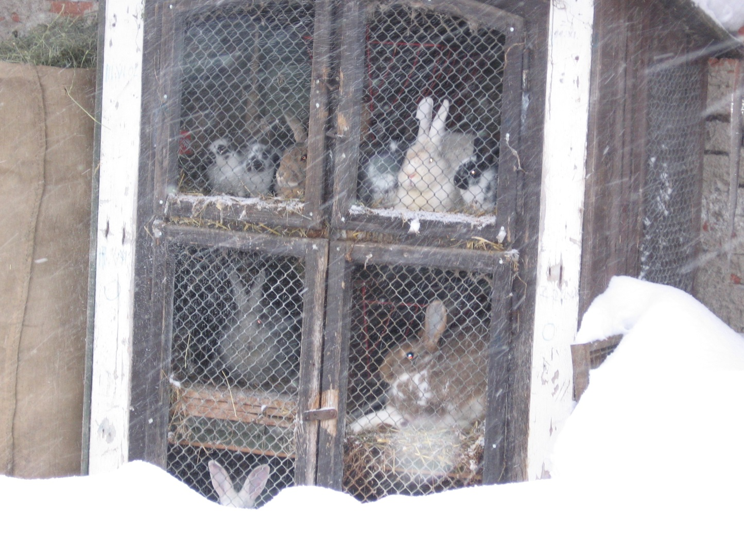
STÁTNÍ ZEMĚDĚLSKÝ INTERVENČNÍ FOND

Slide 67
Vznik: 2000
Úprava: 256/2000 Sb.,
Správce: MZ
Statut: www.szif.cz
Sídlo: Praha
Předchůdce: Státní fond tržní regulace v zemědělství

Slide 68
Účel SZIF
akreditovaná platební agentura a zprostředkovatel finanční podpory, kterou Evropská unie v rámci opatření Společné zemědělské politiky poskytuje České republice z Evropského zemědělského orientačního a záručního fondu EAGF, Evropského zemědělského fondu pro rozvoj venkova EAFRD a Evropského rybářského fondu EFF.

Slide 69
Přímé platby vyplácené zjednodušeným systémem, tj. na hektar obhospodařované plochy.
Program rozvoje venkova (PRV).
Tržní opatření Společné organizace trhu, která řeší výkyvy poptávky a nabídky na trhu a zabezpečují zemědělským podnikatelům větší jistotu a lepší stabilitu v podnikání.

Slide 70
Zdroje fondu
a) dotace ze státního rozpočtu na předfinancování výdajů, které mají být kryty prostředky z rozpočtu Evropské unie kromě prostředků z Národního fondu
b) dotace ze státního rozpočtu, poskytnutá jako ostatní prostředky
c) dotace ze státního rozpočtu účelově určená na krytí správních výdajů Fondu,
d) příjmy z prodeje zemědělských výrobků a potravin nakoupených Fondem,
e) podpory poskytnuté EU nebo jiným zahraničním subjektem,
f) úvěry poskytnuté Fondu, úroky z vkladů Fondu, výnosy z cenných papírů, smluvní pokuty, pokuty, pojistná plnění a jiné příjmy,
g) prostředky z Národního fondu,
h) prostředky poskytnuté Ministerstvem financí,
i) náklady spojené s výběrem pravomocným rozhodnutím uložených finančních dávek z výroby cukru podle § 11h odst. 5 ZSZIF a náklady spojené s vymáháním finančních prostředků poskytnutých Fondem, které mají být Fondu vráceny, ve výši stanovené zvláštním právním předpisem,
j) vrácené dotace a penále.

Slide 71
Přímé platby
Jednotná platba na plochu (SAPS)
Přechodné vnitrostátní podpory (PVP)
Oddělená platba na cukr (SSP)
Oddělená platba na rajčata (STP)
Zvláštní podpora na krávy chované v systému s tržní produkcí mléka (Dojnice)
Zvláštní podpora na tele masného typu
Zvláštní podpora na bahnice, popř. kozy, pasené na travních porostech
Zvláštní podpora na brambory pro výrobu škrobu
Zvláštní podpora na chmel

Slide 72
Programy
Program rozvoje venkova 2014-2020
Operační program Rybářství 2014-2020

